Slide 1
Index Exportu – navzdory všemu rekordní hranice 4 biliónů na dosah
Helena Horská, hlavní ekonomka Raiffeisenbank a.s.
helena.horska@rb.cz

Slide 2
IE: navzdory všemu rekordní hranice 4 biliónů na dosah
Export statečně bojuje na všech frontách. V září poklesla výkonnost exportu o 2,8 %, poprvé za 7 měsíců. Vývoz motorových vozidel propadl dokonce o 33 % r/r
Poprvé po 12 měsících sklouzl export v září těšně pod předkoronavirovou úroveň z loňského února
Důvodů je více:
zauzlené výrobní řetězce
problémy v dopravě a logistice
raketový růst nákladů včetně nyní i energií.
Přesto podle výpočtu Indexu Exportu má český vývoz šanci se na dosah přiblížit k rekordní hranici 4 biliónů korun. K překonání mu bude nejspíš chybět jen pár desítek miliónů korun.
Situace je nadále velmi nejistá, stejně jako vyhlídky na opětovné oživení exportu, což naznačuje i průzkum mezi exportéry.
Zdroj: Výpočet Raiffeisenbank ve spolupráci s Asociací Exportérů, data k 08. 11. 2021.
Pozn.: Údaje do září 2021 odpovídají zveřejněné statistice národního vývozu ČSÚ, od října 2021 prognóza IE.

Slide 3
Čtvrtletní průzkum mezi exportéry
Jak hodnotíte současnou úroveň exportu Vaší společnosti ve srovnání s obdobím před 3 měsíci? (škála 0-100)
Jaký očekáváte vývoj exportu Vaší společnosti za následující 3 měsíce ve srovnání s dneškem? (škála 0-100)
0 50 100
Pozn.: hodnota pod 50 značí zhoršení, hodnota nad 50 zlepšení, úroveň 50 bodů signalizuje stabilitu
Navzdory přetrvávajícím problémům s dodávkami materiálů a vstupů či logistickým komplikacím umocněným i raketovým růstem cen energií, ale i dopravních nákladů, hodnotí čeští exportéři na závěr 3Q 2021 současnou situaci o poznání lépe než v první polovině roku. Naopak vyhlídky na další tři měsíce se horší. „Nálada mezi českými exportéry připomíná loňský podzim - období mezi koronavirovými vlnami plné nejistot a hrozeb“
Aktuální situace a výhled na tři měsíce
Zdroj: Šetření mezi exportéry v termínu 17. 9. – 22. 10. 2021. Raiffeisenbank a.s. a Asociace exportérů.

Slide 4
Anketa mezi exportéry (1/2)
Růst cen – hrozba vnímaná exportéry
58 % dotazovaných exportérů přiznává, že rostoucí ceny ovlivňují jejich schopnost plnit smluvní závazky.
65 % trápí nedostatek surovin a materiálů. Pouze zhruba ¼ exportérů (přesně 27 %) není ovlivněna ani růstem cen ani nedostatkem materiálů. Jeden z důvodů je vlastní předzásobení. Polovina z celkového počtu respondentů je postavena před nedostatek materiálů a zároveň růst cen.
„Pouhému“ růstu cen čelí jen 8 % z nich.
„Převažují problémy s dodávkami surovin a materiálů, což dokazuje, že zpřetrhané výrobní řetězce a problémy v dopravě jsou doposud hlavní Achillovou patou postkoronavirového oživení. Nyní se k tomu ale přidává i extrémní zvýšení cen energií pro podniky a firmy,“ upozorňuje Horská.
Téměř ¾ exportérů již pociťují negativní dopad do své ziskovosti, 16 % dokonce značný. Jen necelé desetině respondentů se ziskovost zvýšila.
A jak exportéři reagují na růst cen a nedostatek materiálů? Většina z nich (74 %) se snaží přenést alespoň část růstu nákladů na své odběratele. Mnozí ale zároveň i nakupují materiály do zásoby (54 % respondentů) a hledají nové dodavatele (51 %). Téměř 40 % se včas předzásobilo. Nicméně téměř jedna desetina již musela přistoupit k omezení výroby.
Zdroj: Šetření mezi exportéry v termínu 17. 9. – 22. 10. 2021. Raiffeisenbank a.s. a Asociace exportérů.

Slide 5
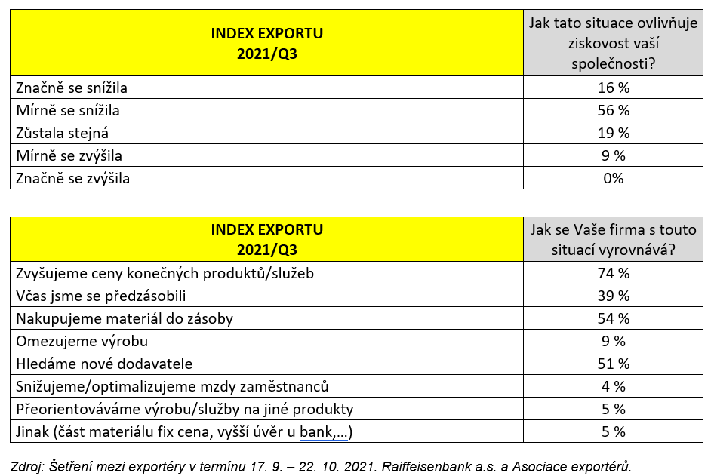
Anketa mezi exportéry (2/2)

Slide 6
Důležité upozornění
Upozornění
Všechny názory, prognózy a informace, včetně investičních doporučení a obchodní idejí, a jakékoliv ostatní údaje obsažené v tomto dokumentu jsou pouze informativní, nezávazné a představují názor Raiffeisenbank a.s. („RB“). Tento dokument nepředstavuje nabídku nákupu nebo prodeje jakéhokoli finančního aktiva nebo jiného finančního instrumentu. Dokument je určen výhradně pro potřeby adresáta a nesmí být kopírován a rozšiřován třetím osobám. RB doporučuje před učiněním jakéhokoli investičního rozhodnutí získání podrobných informací o zamýšlené investici nebo obchodu. RB vypracovala tento dokument s nejvyšší odbornou péčí a v dobré víře, avšak neručí za správnost jeho obsahu ani za jeho úplnost nebo přesnost. RB a RBI obecně zakazuje svým analytikům a osobám reportujícím analytikům být angažován v cenných papírech či jiných finančních instrumentech jakékoliv společnosti, kterou analytik pokrývá, pokud nabytí těchto finančních nástrojů nebylo předem projednáno s oddělením Compliance RB nebo RBI. RB nenese žádnou odpovědnost za jakékoliv škody nebo ušlý zisk způsobené jakýmkoliv třetím osobám použitím informací a údajů obsažených v tomto dokumentu. Investiční doporučení vytvářená týmem Ekonomický výzkum a jeho pracovníky, jakož i modelová portfolia, obchodní ideje, názory a prognózy jsou pouze obecné a určené pro veřejnost a nikoli individualizované ani určené pro konkrétní osoby v konkrétní finanční situaci a nejsou tedy službou investičního poradenství ve smyslu zákona č. 256/2004 Sb., o podnikání na kapitálovém trhu, ve znění pozdějších předpisů. Tento dokument není určen pro retailové investory podle pravidel dohledových orgánů Spojeného království a neměl by jim být rozšiřován. Dokument nesmí být rozšiřován nebo distribuován do USA nebo Kanady nebo jejich teritorií; rovněž nesmí být distribuován občanům USA a Kanady. Úplnou informaci podle Nařízení (EU) 596/2014 o zneužívání trhu a Prováděcího nařízení (EU) 2016/958 dle vyhlášky č. 114/2006 Sb., o poctivé prezentaci investičních doporučení, naleznete na webové stránce Raiffeisenbank a.s. v sekci Analýzy – Disclaimer, viz https://investice.rb.cz/fileadmin/files/disclaimer_RBroker.pdf. Dohledovým orgánem pro Raiffeisenbank a.s. je Česká národní banka, Na Příkopě 28, Praha 1.
Data k 8. listopadu 2021
Autor: Helena Horská, hlavní ekonom Raiffeisenbank a.s., helena.horska@rb.cz

